Slide 1
Voertuigbranden deel 1 Autobranden Versie brandweerman op post
Versie 2017/02/21
Opmaak Kurt Vollmacher
Notes:
Deze opleiding mag enkel gedoceerd worden instructeurs die de train the trainer gevolgd hebben.
Het is dan ook de noodzaak naar uniformiteit dat deze federale procedure in gans onze zone toegepast wordt.
Er wordt geen autobrand meer bestreden met hoge druk.
De uitruk voor een autobrand in Zone Centrum bestaat uit een commandowagen, 2 autopompen en een tankwagen.
Op autosnelwegen, autowegen en gewestwegen met een snelheid van vanaf 70 km per uur gaat telkens een signalisatiewagen mee.
Aandachtspunten voor de instructeur:
Maak dat u goed voorbereid bent, werken alle filmpjes, heb ik alle materieel voorhanden enzovoort…
Lees goed uw lesplan, u bent verantwoordelijk voor de afhandeling van de gehele opleiding(theorie en praktijk).
Werk liever met kleine groepen voor de theorie, dit maakt het meer interactief.
Beperk u tot de gevaren en uitvoering van de procedure, ga niet in detail.
Geef aan dat meer uitgebreide informatieverstrekking op het vlak van alternatieve energie aan bod komt tijdens andere opleidingen, onder andere tijdens de opleiding hybride en elektrische voertuigen.
Autobranden is dan ook maar een kleine schakel in het grotere geheel…
Deel 2 gaat over vrachtwagenbranden en bus branden, dit komt dan ook in volgende opleidingen aan bod.

Slide 2
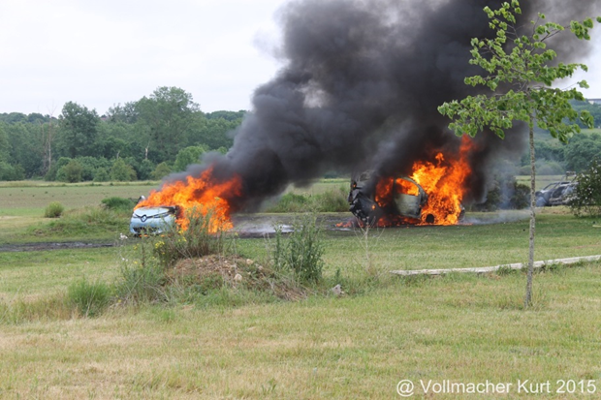
Doelstellingen
Weten en overtuigd zijn waarom we onze techniek voor auto brandbestrijding moeten aanpassen.
De (nieuwe) gevaren bij autobranden kennen.
De nieuwe procedure voor het bestrijden van autobranden kennen en kunnen toepassen in praktijk.
Notes:
Leg nadruk op het feit dat de offensieve aanval, waarbij de inzet schuin voorwaarts ten opzichte van het voertuig toegepast wordt, afhangt van hoe we het voertuig kunnen benaderen.
Deze offensieve aanval schuin voorwaartse aanval zal dan ook niet altijd mogelijk zijn.
De bevelvoerder zal dan ook zijn beslissing en inzet aanpassen aan de situatie, rekening houdend met de gevaren.
Hierop komen we verder in de presentatie uitgebreid op terug.
De grootste doelstelling is dat de gevaren elk op zij eigen niveau (brandweerman/bevelvoerder) goed gekend dienen te zijn!
Dit ook door de noodzakelijke handelingen onder sturing van de bevelvoerder perfect te kunnen uitvoeren.

Slide 3
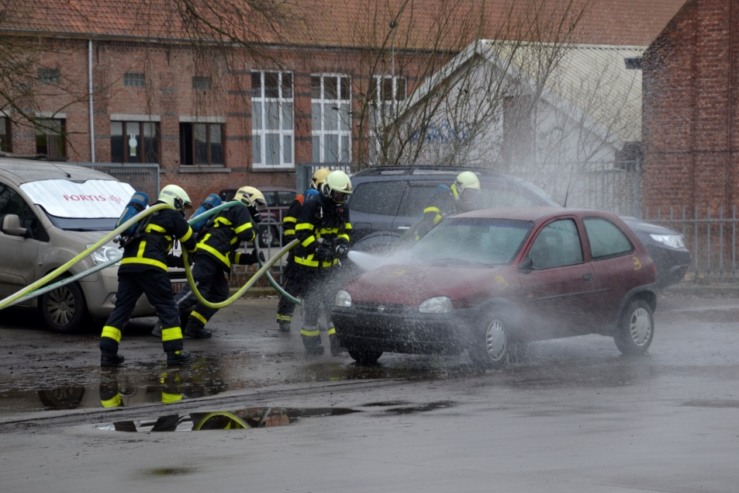
Hoge druk vs lage druk
Notes:
Hoe dicht staan we met een hoge druk straalpijp, is dit wel verantwoord?
Stel deze vraag aan meerdere deelnemers, bouw een kort discussiemoment in.
Probeer telkens het nut van afstand tijdens te benadrukken als u praat over de gevaren verder in deze presentatie.
Het is zeer belangrijk dat iedereen dit inziet en begrijpt waarom dit gegeven zo belangrijk is!

Slide 4
(Nieuwe) gevaren bij autobranden
Notes:
Nieuwe tussen haakjes om dat alle gevaren niet “nieuw” zijn…

Slide 5
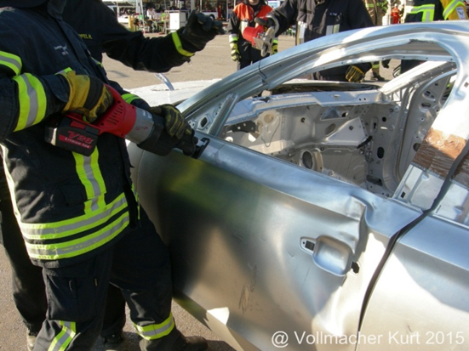
Onderdelen of volledig frame in licht metaal
Onderdelen in licht metaal (velgen, motorblok, …);
Voertuigen volledig in aluminium;
Wanneer deze lichtmetalen delen branden = blussen met water = hevige reactie…
Om te doven dient men echter grote hoeveelheden water op te brengen.
Filmpje: voertuig met licht metaal
Figuur: frame volledig in aluminium
Notes:
Film: voertuig met lichtmetaal erin die brand en waarbij deze met water wordt geblust.
Vraag aan de deelnemers:
Hoe dicht staan we bij een voertuig om dit te blussen?
Is dit wel verantwoord als u deze film ziet?

Slide 6
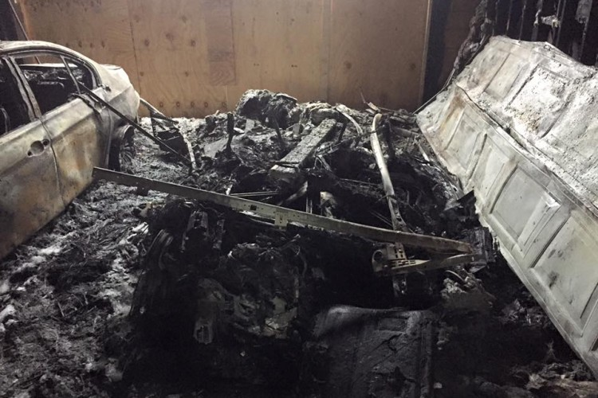
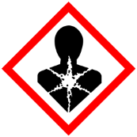
Composiet materialen en kunststoffen
In alle voertuigen: kunststoffen en composiet materialen verwerkt;
Carbon als constructiemateriaal in voertuigen;
Bij verbranding: giftige/corrosieve gassen en fijne stofdeeltjes (ter vergelijken met asbest dat kanker veroorzaakt);
Deze fijne stofdeeltjes kunnen zowel vrij komen bij brand of ontzetting.
ALTIJD ADEMBESCHERMING
EN DIT VOOR IEDEREEN DIE DEEL UITMAAKT VAN DE PLOEGEN TER PLAATSE !
Notes:
Vraag aan de cursisten wat ze zien op de foto.
Foto BMW i3 (volledig elektrisch voertuig) in carbon totaal uitgebrand.
Carbon deeltjes, giftige en corosieve (rook) gassen is dit wel nodig dat iedereen perslucht draagt…
Niet iedereen is hier van overtuigd…
Een stofmasker P3 houd geen giftige en corosieve gassen tegen!

Slide 7
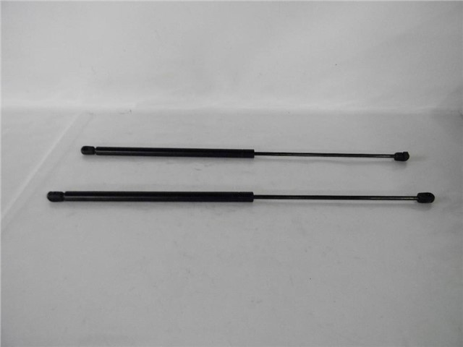
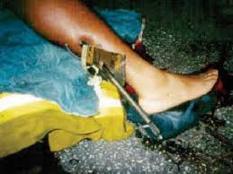
Kofferbak/kofferdeksel/motorkap
Gasdrukveren, veren, gascilinders en telescoopstaven;
Telescoopstaven kunnen als een levensgevaarlijk projectiel weg gekatapulteerd worden;
Gasdrukveer
Gasdrukveer
Notes:
Motorkap en kofferdeksel kunnen hulpmiddelen bevatten zoals gasveren, veren, gascilinders en telescoopstaven om de massa van de motorkap, kofferdeksel e.d. te compenseren.
Ze dragen dus bij tot het comfort van de gebruiker.
Wanneer gascilinders worden blootgesteld aan hitte, kunnen deze openscheuren of ongecontroleerd werken.
Er kunnen zich hoge drukken opbouwen in de cilinders wat als resultaat kan hebben dat de motorkap of het kofferdeksel open springt met een explosieve kracht.
Tevens kunnen deze telescoopstaven als een levensgevaarlijk projectiel weg gekatapulteerd worden.

Slide 8
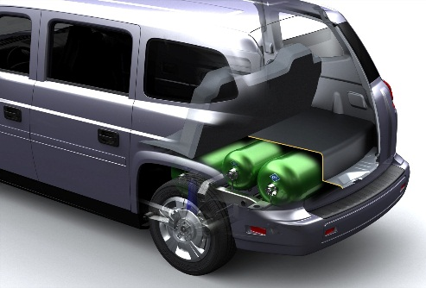
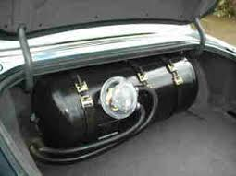
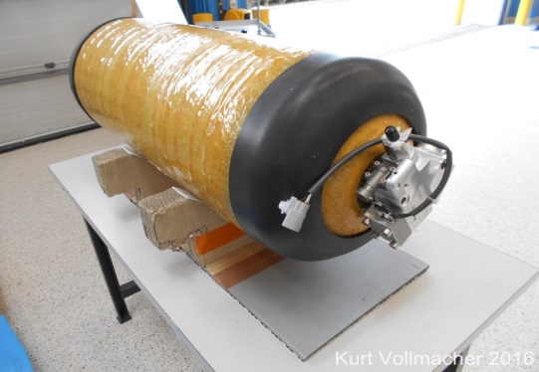
Koffer/achterzetel/tussen wielen
Gascilinders;
Hoge voltage batterijen;
Ruimtes giftige, brandbare(pyrolyse gassen) of andere gevaarlijke stoffen hebben kunnen opstapelen…
Aardgas tanks
Propaan/butaan
tank
Waterstof tank
Notes:
Koffer/achterzetel/tussen wielen
Wat kan zich daar bevinden?
Aardgas tanks: Dit zijn tanks die gevuld zijn met aardgas, zoals we gebruiken voor onze verwarming en koken.
(Informatief voor instructeur CNG tanks: Compressed Natural Gas).
Propaan/Butaan tank: meer bekend onder de naam van LPG.
(Informatief voor instructeur: LPG: Liquified Petroleum Gas)
Waterstof tank

Slide 9
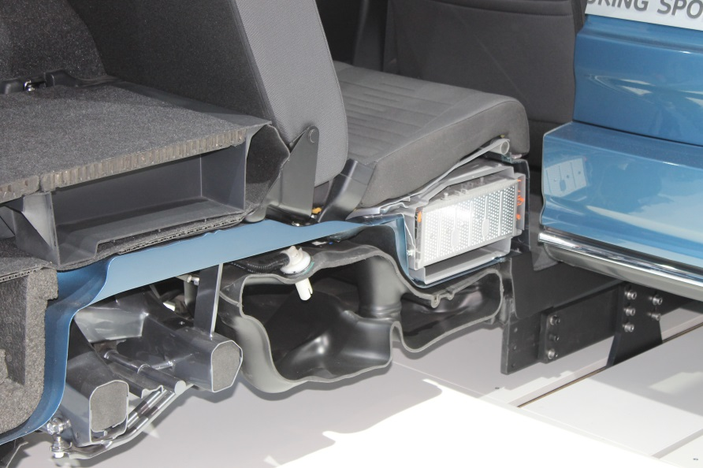
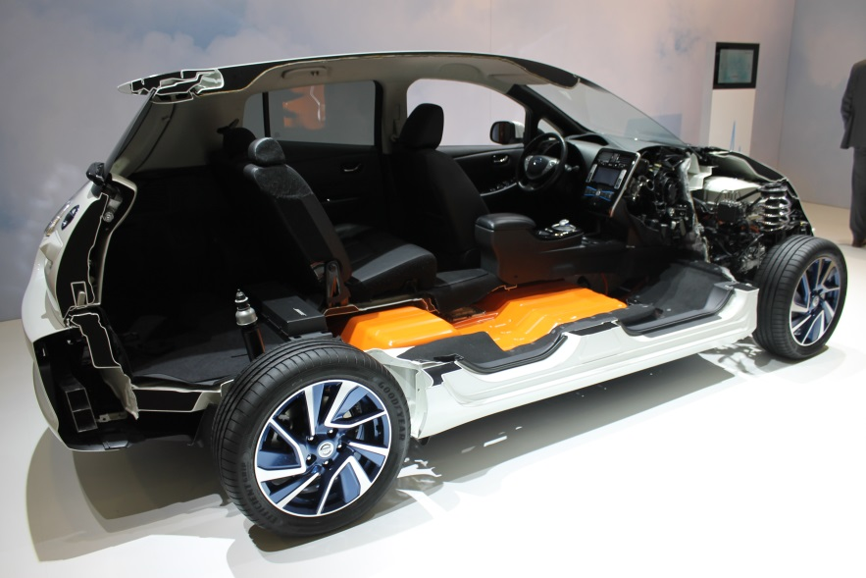
Koffer/achterzetel/tussen wielen
Notes:
Koffer/achterzetel/tussen wielen
Wat kan zich daar bevinden?
Foto links: hoge spanning hybride batterij
Foto rechts: hoge spanning batterij elektrische auto

Slide 10
Brandstoftanks
Brandstoftanks zijn meestal gemaakt van dun plaatmateriaal of kunststof;
Scheuren of doorbranden van deze tanks is mogelijk bij brand;
Uitstromende brandstof kan een plotselinge verheviging van de brand veroorzaken;
Daarom:
Verwijder nooit de tankdop (opwarming = drukopbouw);
Spuit nooit rechtstreeks via de tankvulopening;
Indien uitstromende brandende koolwaterstoffen: klasse B schuim aanbrengen ( met aparte aanvalslijn ).

Slide 11
Interieur
Als men een ruit inslaat of een deur/koffer opent, doe dit dan met de nodige voorzorg en houd steeds een straalpijp klaar.
Notes:
Vraag aan uw deelnemers wat het gevaar is bij een woningbrand als u een plafond openbreekt bij het nablussen.
leg deze link met auto’s…
Het gevaar is dat opgestapelde gassen plots kunnen ontvlammen…

Slide 12
Stabiliteit
Banden en luchtveringen kunnen exploderen wanneer deze worden blootgesteld aan vuur;
Indien deze exploderen verwacht dan dat stukken rubber van banden en luchtveringballonnen (Citroen) naar de zijkanten kunnen weg springen;
Deze explosie ook nog optreden nadat de brand geblust is.
Filmpje: Vrachtwagenband ontploft

Slide 13
Airbags
Voertuigen met airbags dienen met dezelfde voorzichtigheid benaderd te worden als tijdens een aanrijding waarbij de airbags niet zijn uitgekomen;
Door het wegbranden van de isolatie van de bedrading = plotse activatie airbag;
Ook kunnen de gascilinders van deze systemen zijn opgewarmd en dus een hoge druk bevatten waardoor de cilinder kan scheuren of exploderen.

Slide 14
Gevaarlijke stoffen in voertuigen: koelmiddel airco
“Een brandwonde ter grootte van een handpalm kan leiden tot de dood”;
Bij brand zeer giftige en corosieve gassen die vrijkomen
Adembescherming voor iedereen, draag altijd uw persoonlijke
beschermingsmiddelen!
Notes:
Foto: indicatieplaatje op voertuigen geeft aan dat deze stof aanwezig is.
Bron: auto 55.be
Auteur BV 06/05/2014
http://www.auto55.be/nieuws/22476-nieuw-aircokoelmiddel-is-levensgevaarlijk

Slide 15
Batterijen
Brand van sommige elektrische of hybride voertuigen kan zeer veel
water vereisen;
Bij lekkage of brand komen giftige en corosieve dampen vrij;
Het volledig blussen van de batterijen in deze voertuigen kan een uur
in beslag nemen, waarna herontsteking nog mogelijk is…;
Filmpje: Tesla door ongeval in twee helften
Notes:
Tesla in twee door ongeval, kijk naar de gloeiende delen die uit de batterij wegvliegen…
Hoe veilig staan deze politiemensen hier op deze film?
Wat met de giftig en corosieve dampen die vrijkomen, PBM?
Afstand bewaren?
Met andere woorden onverantwoord!
Opmerking: enkel eerste stukje tonen van de film (30 seconden)

Slide 16
Gassen
Filmpje: Steekvlam voertuig op waterstof
Waterstof
Aardgas
LPG
Filmpje: Steekvlam voertuig op aardgas
Filmpje: Mega steekvlam uit aardgasbus
Filmpje: Mega steekvlam uit LPG
Afblaas richting overdrukventiel = gevaarszone
Notes:
Deze filmpjes zijn enkel bedoeld:
om het gevaar aan te tonen van een overdrukventiel die open gaat bij verschillende gassen.
om aan te tonen waar we ons beter niet bevinden.
Beperk uw info enkel tot dit gevaar!
Geef mee dat meer uitgebreide info aan bod komt tijdens andere opleidingen onder andere tijdens deze van Hybride en Elektrische voertuigen.
Waterstof: wat heb je niet gezien (verschil warmtebeeldcamera en werkelijk beeld).
De papiertjes die je ziet zijn stukjes kranten papier om aan te tonen dat er verbranding is ook al zie je de vlammen niet.
Aardgas: grote steekvlammen uit voertuig
LPG: grote steekvlammen uit voertuig

Slide 17
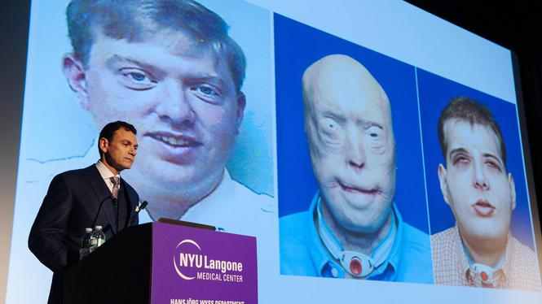
Gassen
Bij brand: risico voor explosie door verzwakking tank of niet opengaan veiligheidsventiel
Notes:
Foto: ontplofte LPG tank in Duitsland door niet opengaan overdrukventiel: 10 brandweermannen gewond, waarvan 5 ernstig met brandwonden van de derde graad
Terug de zelfde vraag: waarom is een aanval van op afstand met massaal waterdebiet ZO belangrijk en niet zoals we het nu doen!
Foto van verbrande brandweerman in Amerika…

Slide 18
Gevaarszones
Kom nooit in de gevaarszone(s) ook als toepassen van de procedure niet mogelijk is (bijvoorbeeld autosnelweg, smalle straten,...);
Gevaars zone
Gevaars zone
Notes:
Gevaarszones:
Voor:
Weg katapulteren onderdelen voorbeeld telescoopstaven
Plots wegrijden voertuig
Achter:
Steekvlam door opengaan overdrukventiel van de tanks

Slide 19
Gevaarszones

Slide 20
Algemene procedure

Slide 21
Algemene procedure
Een voertuigbrand wordt nu, anno 2017 meestal nog altijd bestreden met 1 of 2 hoge druk straalpijpen à 150 l/min per straalpijp;
Knockdown?
Waterdebiet is zeker onvoldoende bij alternatieve energie…!!
Met welke aandrijving hebben we te maken? Herkenning bij brand, weten we dit als het voertuig volledig in brand staat?
Veilige afstand ten opzichte van een brandend voertuig?
Daarom is een uniforme aanval noodzakelijk
Notes:
Waarom is knockdown noodzakelijk?
Knockdown dient om de brand snel onder controle te hebben, dit door het groot koeleffect (500l/min) waar we tijdens de procedure mee werken.
Na deze knockdown is het meeste gevaar voor ons geweken en beperken we ons tot het nablussen.
Geef ook aan dat alternatieve voertuigen meer en meer zullen voorkomen in het straatbeeld, we hebben nu tijd om onze procedures aan te passen en iedereen op te leiden voor dat de volle vloot komt,
We moeten, zoals in het verleden niet terug “de feiten achterna lopen”.
Vraag aan de deelnemers waarom de afstand ten opzichte van een brandend voertuig zo belangrijk is…
= controle of dit duidelijk is voor iedereen

Slide 22
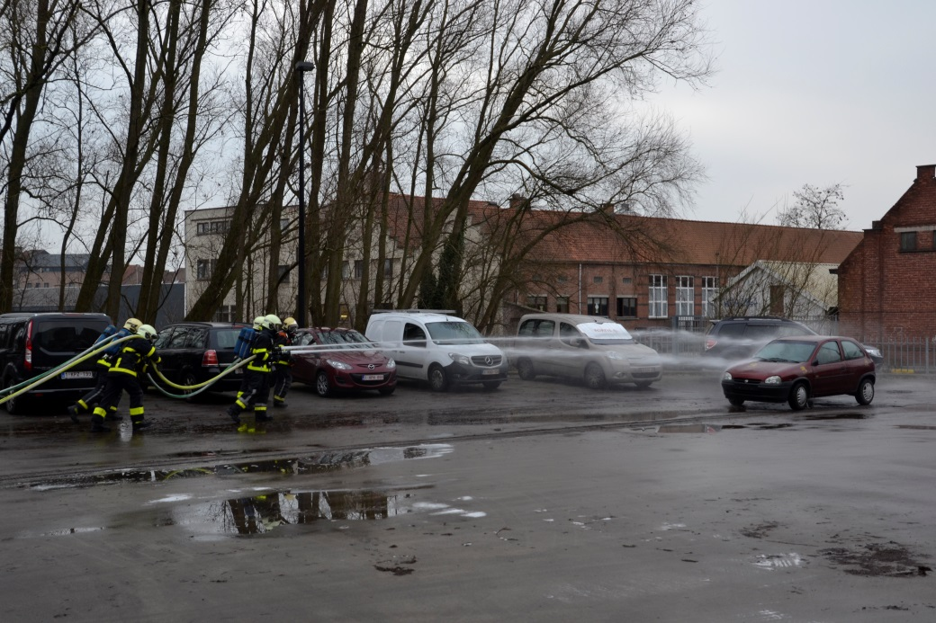
Doelstelling procedure
De doelstelling van de procedure is bij een voertuigbrand veilig de 2 hoofddoelen te kunnen bereiken:
de energiebron(nen) af te koelen
de hittestraling naar deze energiebronnen weg te nemen
Notes:
Energiebronnen: tanks en batterijen bij hybride en elektrische voertuigen

Slide 23
Brand voertuig Algemeen
Procedure start met een standaard aanval, anticiperend op de evolutie.
Bevelvoerder leest de brand;
De (veranderende) situatie bepaalt offensief of defensief;
De procedure voor het blussen van grotere voertuigen (bussen en vrachtwagens) tijdens volgende opleiding;

Slide 24
Kennis werking straalpijp
Kan iedereen “vlot” zijn lage druk straalpijp in alle standen instellen?
Debiet: 250l/min
Debiet: 500l/min
Volle straal
3 D stand (binnenbrandbestrijding)
Sproeistraal
…
Nota: niet alle instelling zijn dezelfde van de verschillende straalpijpen.
Ken deze waar in uw post mee gewerkt wordt.
Notes:
Laat dit nu uitvoeren geblinddoekt, door de deelnemers
Tijdsbestek: 10 minuten
Voorzie u van 2 straalpijpen en blinddoeken:
Uit te voeren handelingen in functie van de straalpijp(en) op uw post:
Debiet: 250l/min
Debiet: 500l/min
Volle straal
3 D stand
Sproeistraal

Slide 25
Brand voertuig Werkwijze Offensieve Aanval

Slide 26
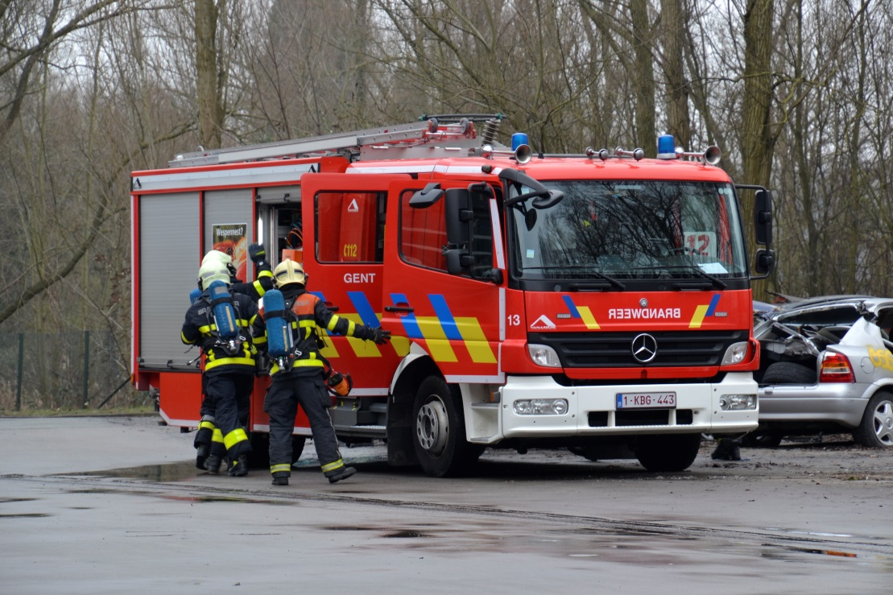
Brand voertuig Werkwijze Offensieve Aanval
Voertuigen indien mogelijk bovenwinds en op 50 meter afstand opstellen;
Iedereen ter plaatse op de interventie adembescherming;
Alle rolluiken worden geopend;
Notes:
Vraag aan de deelnemers waarom voor iedereen ter plaatse op de interventie adembescherming?
Controle als instructeur of de gevaren goed begrepen zijn, ook door chauffeurs die met de gevaren evenveel te maken kunnen krijgen, denk maar aan plotse verandering van windrichting, waar ze plote volledig in de gevaarszone komen…

Slide 27
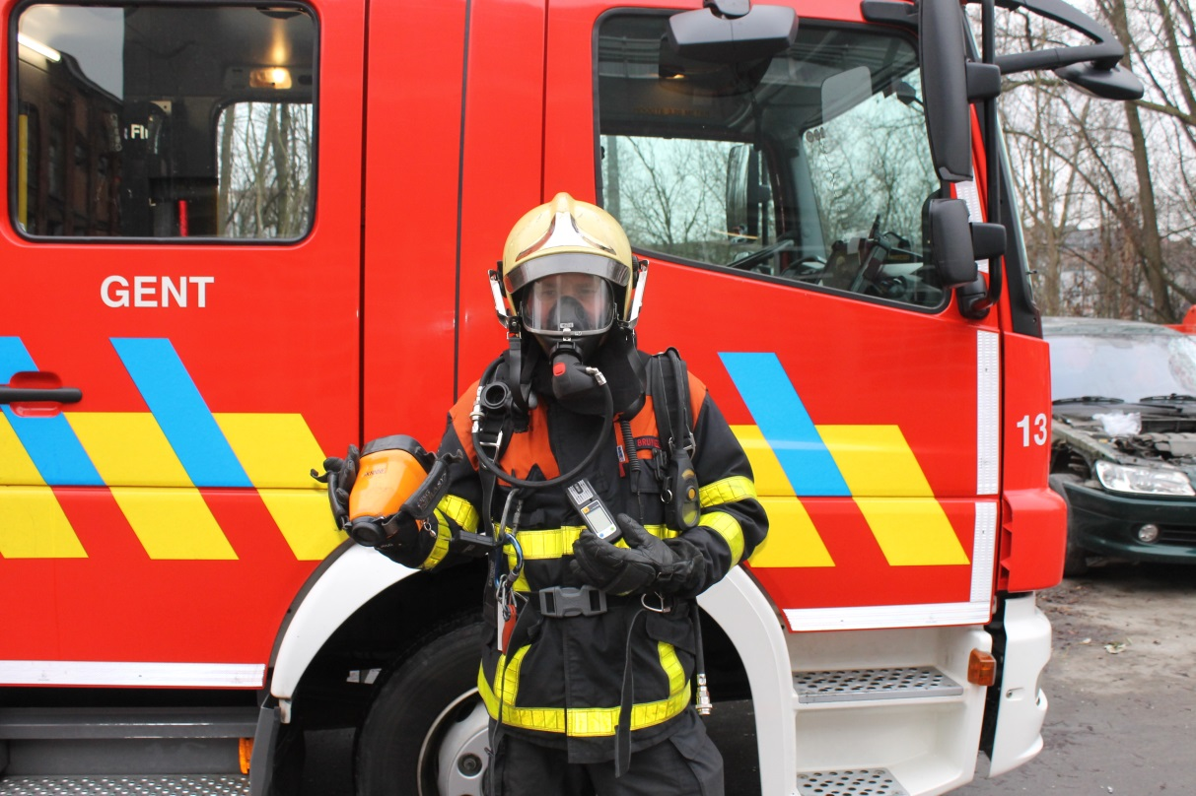
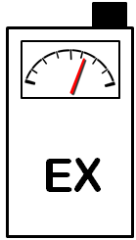
Brand voertuig Werkwijze Offensieve Aanval
Bevelvoerder (6) voorzien van warmtebeeldcamera en explosiemeter;
Notes:
De bevelvoerder heeft:
De warmtebeeldcamera nodig om: onzichtbare hitte en vlammen te detecteren
De explosiemeter nodig gassen op te sporen (soms zijn ze geurloos)

Slide 28
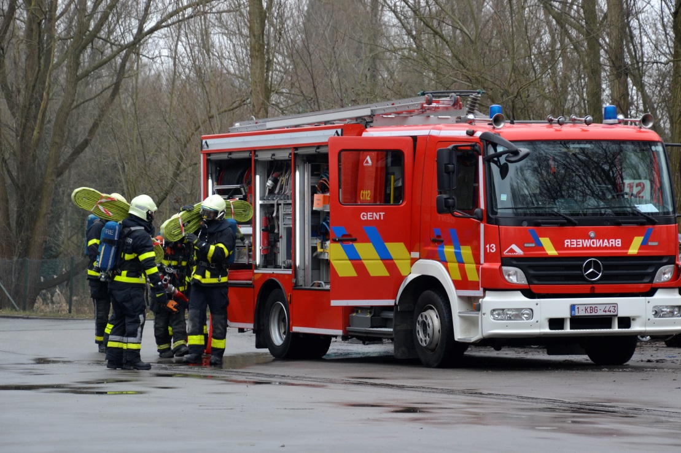
Brand voertuig Werkwijze Offensieve Aanval
Aanvalsploeg 1 neemt de gele bundels mee;
Notes:
Zie hier op toe tijdens de praktische opleiding.

Slide 29
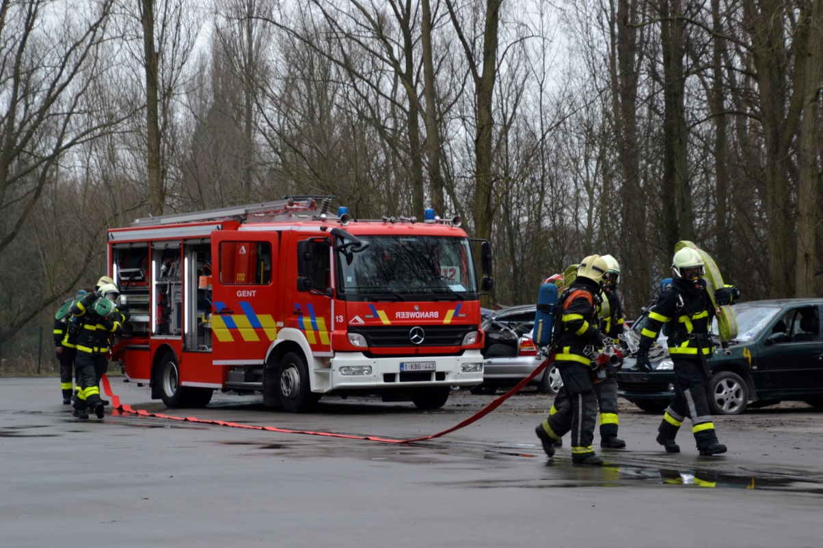
Brand voertuig Werkwijze Offensieve Aanval
Aanvalsploeg 2 neemt de groene bundels mee;
De bevelvoerder plaatst verdeelstuk op ongeveer 30 meter van de brand;
Notes:
Aanvalsploeg 1 = nummer 1 en 2
Aanvalsploeg 2 = nummer 3 en 4
Zie hier op toe tijdens de praktische opleiding.

Slide 30
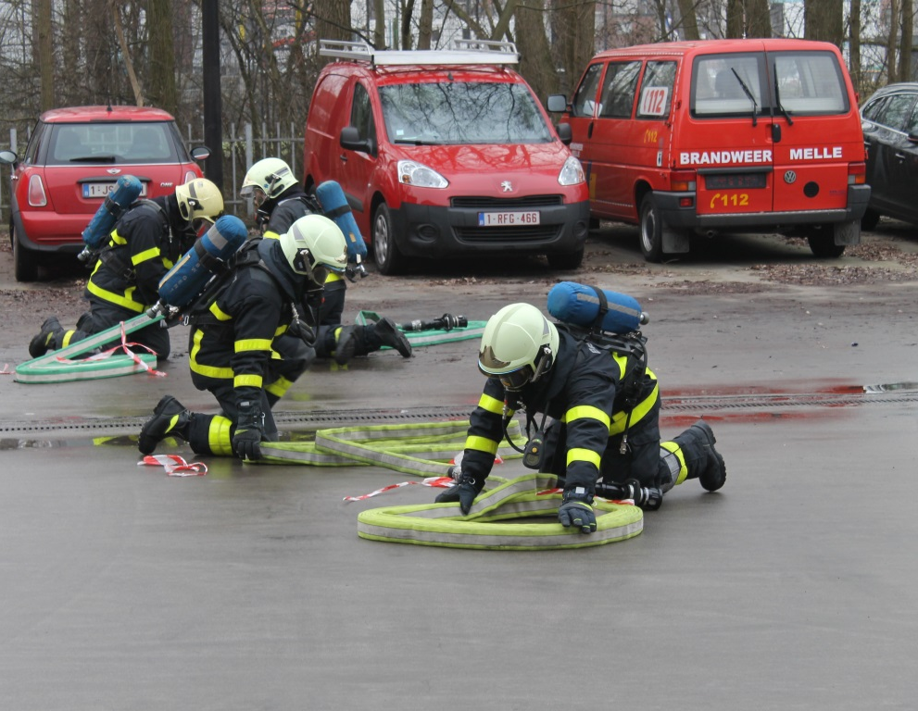
Brand voertuig Werkwijze Offensieve Aanval
De bundels worden op de grond geplaatst en gekoppeld aan elkaar;
De bundels liggen ver genoeg uit elkaar.
Notes:
Vraag aan de deelnemers voor u de volgende dia toont hoe ze gaan koppelen?
Laat dit eventueel op het bord tekenen
Zie hier op toe tijdens de praktische opleiding.

Slide 31
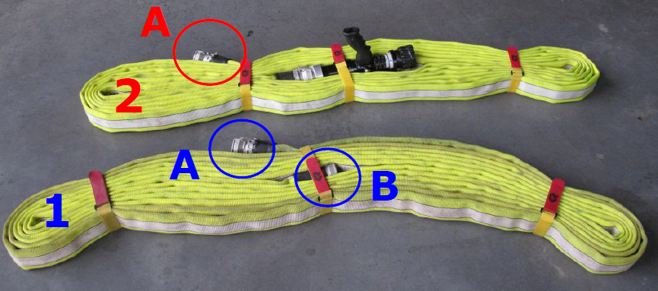
Brand voertuig Werkwijze Offensieve Aanval
Hoe koppelen?
Bundel 1: Buitenste koppeling (A) aan verdeelstuk
Bundel 1: Binnenste koppeling (B) aan buitenste koppeling (A) bundel 2
Vuistregel: Het water stroomt altijd van de buitenkant naar de binnenkant van de bundel.
Notes:
Zie hier op toe tijdens de praktische opleiding.

Slide 32
Brand voertuig Werkwijze Offensieve Aanval
De chauffeur geeft 8 bar druk aan de pomp naar het verdeelstuk;
Eerst wordt de aanvalsleiding 1 (geel) onder druk gebracht en ontlucht
Dan pas de aanvalslijn 2 (groen)
Notes:
Zie hier op toe tijdens de praktische opleiding.

Slide 33
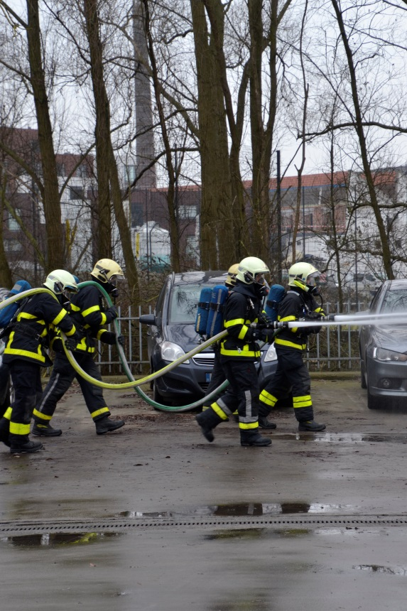
Brand voertuig Werkwijze Offensieve Aanval
Plaats de bundels niet voor het verdeelstuk
maar 2 meter er achter!
Gebruik een aanvalsdebiet van 250l/min
voor de straalpijpen van zowel de aanvalsploeg 1
en aanvalsploeg 2
Volle straal samen starten op bevel
Benader het voertuig frontaal schuin;
Aanvalsploeg 1 en aanvalsploeg 2 aan dezelfde
zijde voertuig.
1 aanvalsploeg neemt voorkant
1 aanvalsploeg neemt achterkant
beide komen naar elkaar toe
Notes:
Zie hier op toe tijdens de praktische opleiding.

Slide 34
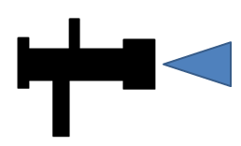
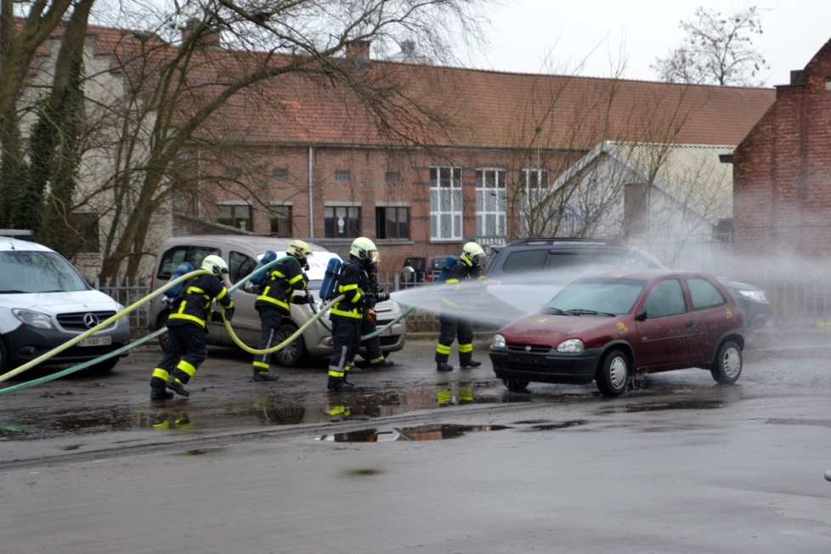
Brand voertuig Werkwijze Offensieve Aanval
De laatste 10 meter sproeistraal;
De bevelvoeder bepaalt wanneer er mag aan een
andere zijde geblust worden.
Notes:
Lus tussen straalpijpdrager en hulp- straalpijpdrager(rode cirkel) is belangrijk om te behouden: de straalpijpdrager heeft hierdoor meer bewegingsvrijheid.
Zie hier op toe tijdens de praktische opleiding.

Slide 35
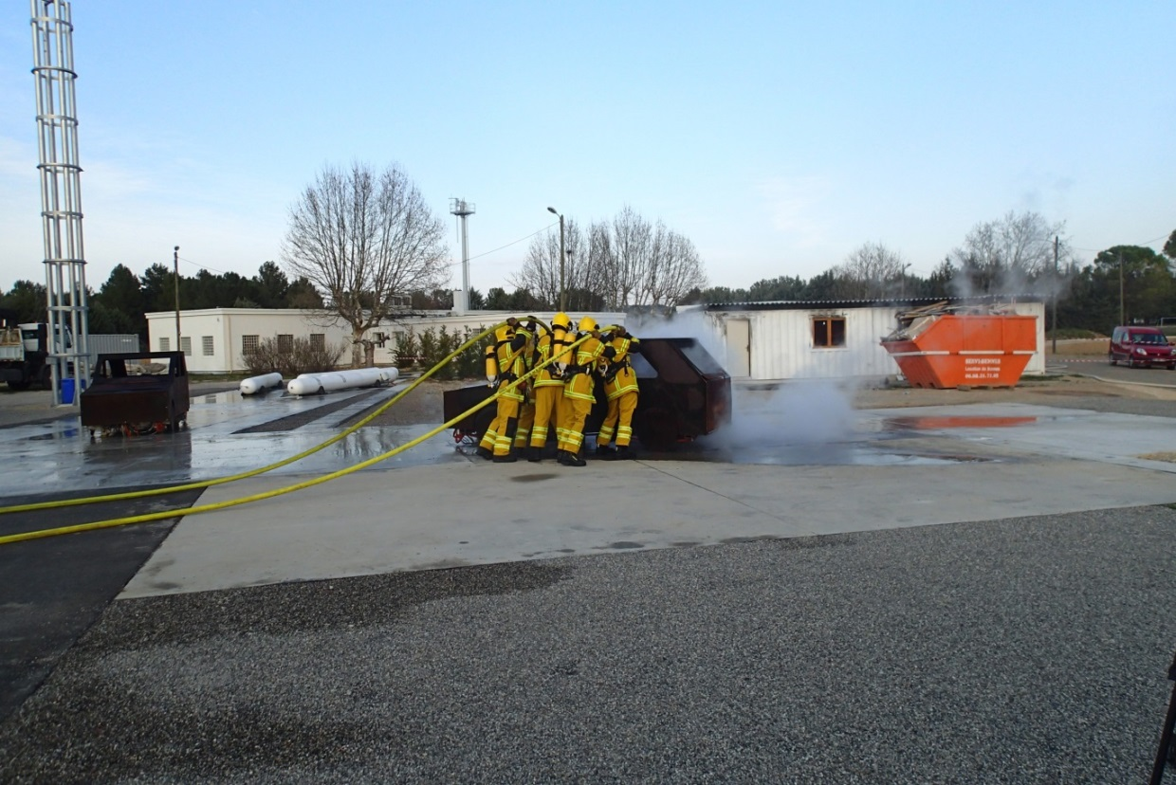
Brand voertuig Werkwijze Offensieve Aanval
De bevelvoeder bepaalt wanneer er mag aan een andere zijde geblust worden.

Slide 36
Brand voertuig Werkwijze Offensieve Aanval
Aandachtspunten:
Leg de bundels mooi uit elkaar, deze zullen zich beter vullen met water;
Breng maar 1 set bundels tegelijk op druk (druk val = slecht ontplooien bundels);
De slangen eerst volledig onder druk laten komen en dan pas de straalpijp open om te ontluchten en de testen op druk;
Probeer de instelling van de straalpijp voor je start met de offensieve aanval (volle straal & sproeistraal);
De hulplansdrager legt de slang over zijn schouder, met de slang in een lus tussen hem en de eerste persoon = gemakkelijker vorderen en meer bewegingsvrijheid voor straalpijpdrager
Er kan ook een bandlus gebruikt worden.
Notes:
Zie hier op toe tijdens de praktische opleiding.

Slide 37
Brand voertuig Werkwijze(semi) Defensieve aanval
Wanneer?
We kunnen het voertuig niet veilig frontaal zijwaarts benaderen.
Het overdrukventiel gaat alternerend of continue af.
Hoe?
Koel het voertuig “bovenwinds” van op afstand (uw worplengte van uw straalpijp of monitor moet voldoende zijn)
(“Ideaal” 50 meter afstand)
Dit met 2 straalpijpen a 250 l/min of monitor
Notes:
Vraag aan uw deelnemers welke gevaren we hebben indien we het voertuig niet veilig frontaal zijwaarts kunnen benaderen?
Dit is een (eind) controle als instructeur of de deelnemers de gevaren kunnen opnoemen en goed begrepen hebben.

Slide 38
Brand voertuig Werkwijze Defensieve aanval
Voertuig laten uitbranden indien:
Het HS batterij pakket moeilijk te blussen is door dat het bluswater er niet
goed bij kan (goed afgeschermde batterij);
Het betreft een batterij met bepaalde metaal legeringen = hevige
reactie indien u deze blust met water;
Er geen directe gevaren zijn voor de omgeving.

Slide 39
Vragen?

